Slide 1
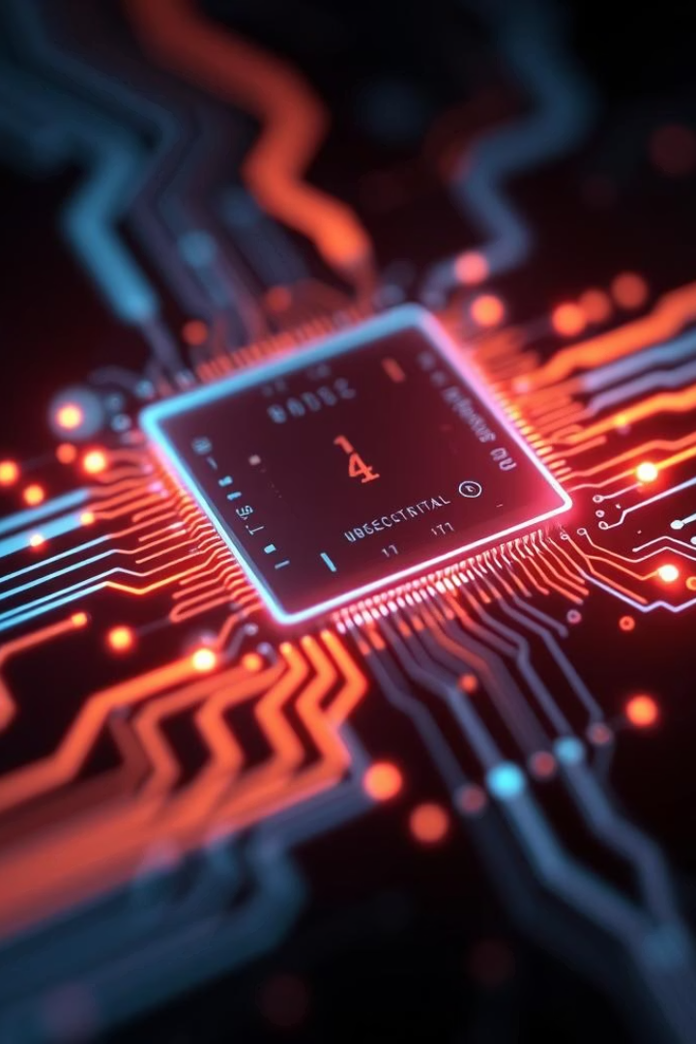
MESS/DESS/AIMS: Мониторинг Электрических Сетей
Комплексное решение для безопасности и оптимизации электросетей
*MESS/DESS – монитор и диспетчер ЭСС
*AIMS – АПК системы мониторинга с искусственным интеллектом и анализом
данных

Slide 2




Особенности Микроконтроллера
Микропроцессор AVR
Безопасность и Эффективность
Высокоточный мониторинг электросетей
Оптимизация работы электросети
Комплексное Решение
Не просто датчики, а система

Slide 3
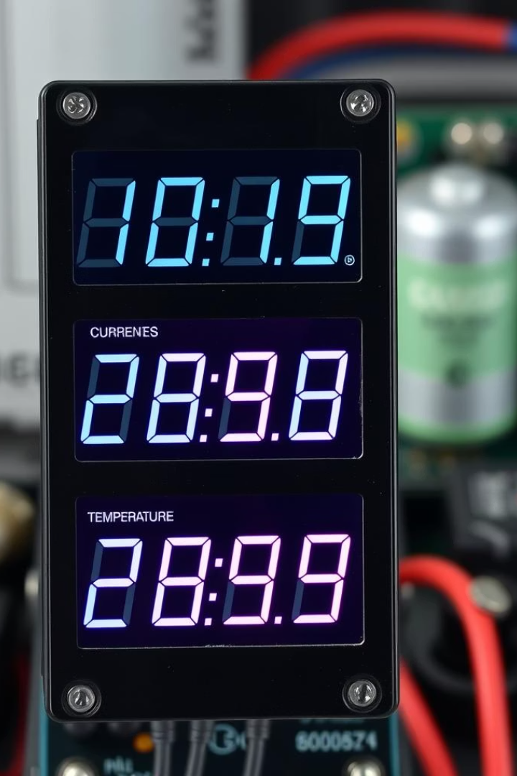




Измерение Параметров Сети
Напряжение
Ток
Температура датчиков
-40 до +125 °C, точность 0.1 °C
0-1000 В, точность 1 В
0-1000 А, точность 1 А,
1000-3000 А – 3А,
3000-6300 А – 6А
Влажность
Точность 0.1%, расчет точки росы

Slide 4
Датчики Безопасности
Датчики Открытия
Датчики Дыма
Датчики Воды
Отслеживание несанкционированного доступа в ВРУ
Сигнал тревоги при обнаружении дыма
Сигнализация о залитии, предотвращение повреждений

Slide 5
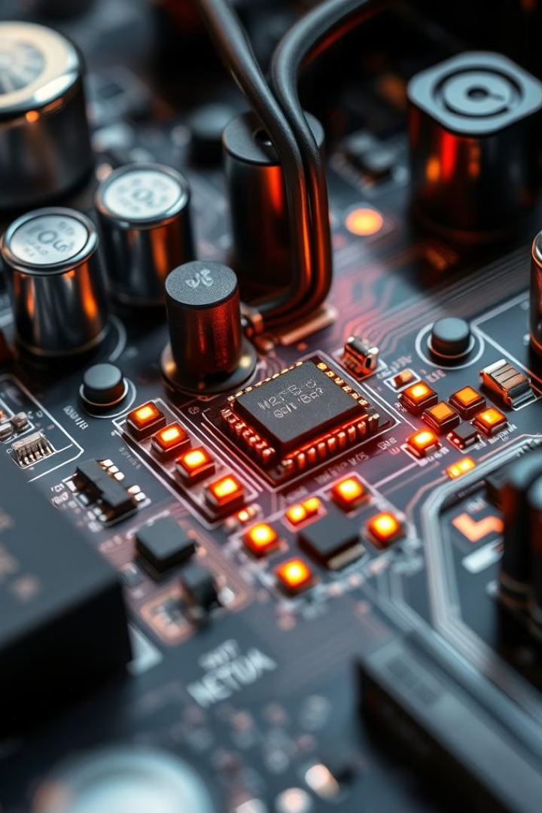
Технические Характеристики
Диапазон рабочего напряжения
5 В до 12,5 В
Потребляемый ток
300 мА ± 5 мА
Диапазон рабочих температур
-10 °C до 70°C
Диапазон рабочей влажности
0% до 75%
Срок службы
> 5 лет

Slide 6
Производимые Измерения
Электрические
Окружающая Среда
Безопасность
Напряжение фаза 1, 2, 3: 0 – 1000 В
Температура: -40 до +125 ºС
Задымленность: 0-99999 ppb
Ток фаза 1, 2, 3: 0 – 6300 A
Влажность: 0-100%
Открытие, газ/дым, вода: датчики наличия
Точка росы: -40 до +125 ºС

Slide 7
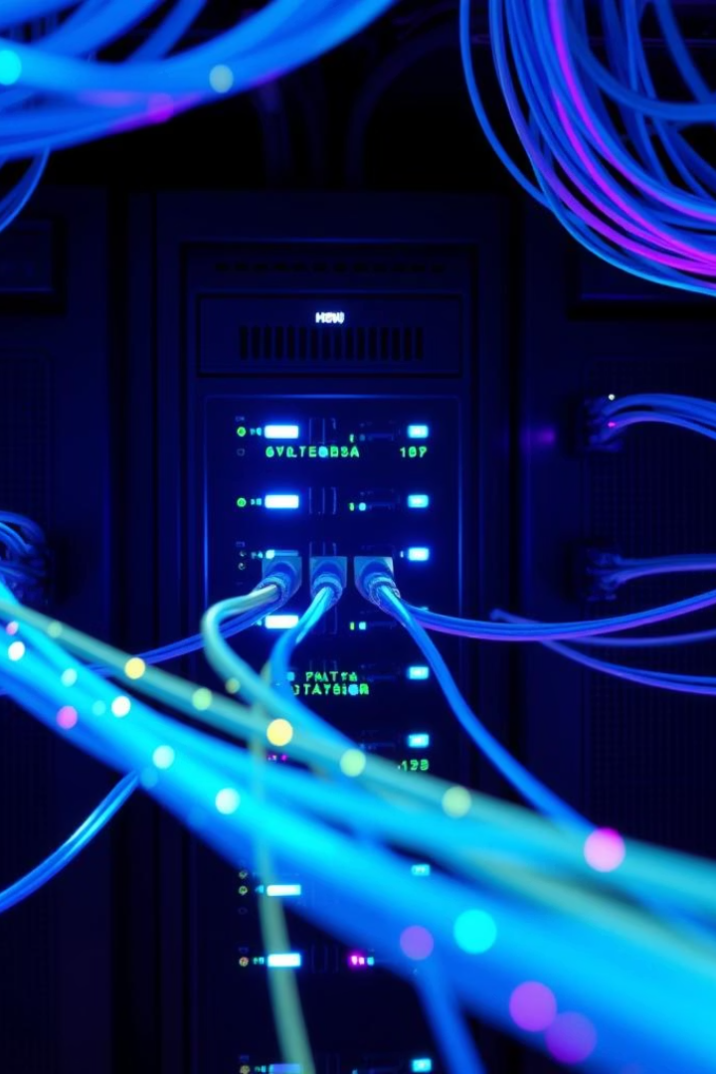



Функциональность и Передача Данных
Высокая Точность
Качественные датчики и аналоговые входы.
Производительность
Микропроцессор обеспечивает стабильность.
Передача Данных
UART, Lan, WiFi, GSM.

Slide 8










Сохранение и Анализ Данных
Визуализация
Сохранение
Данные в реальном времени
Все данные в базе данных
Статистический Анализ
Выявление тенденций, прогнозирование
Интеграция
С системами управления и аналитики
Автоматизация
Уведомления, корректирующие меры

Slide 9
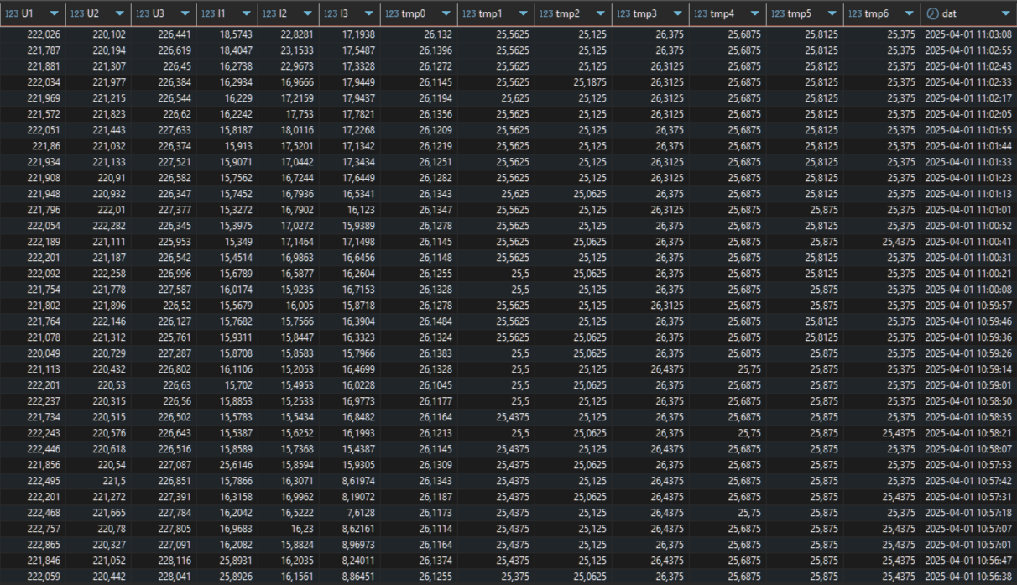
Пример получаемых данных
Где:
U1, U2, U3, I1, I2, I3 – напряжение и ток на 1, 2 и 3 фазе соответственно
tmp(x) – датчик температуры
dat – дата и время полученных данных

Slide 10
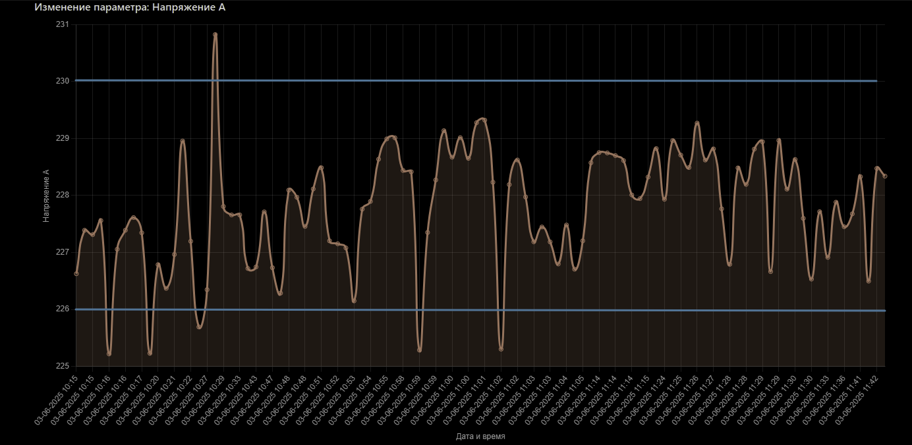
Изменение параметров напряжения

Slide 11
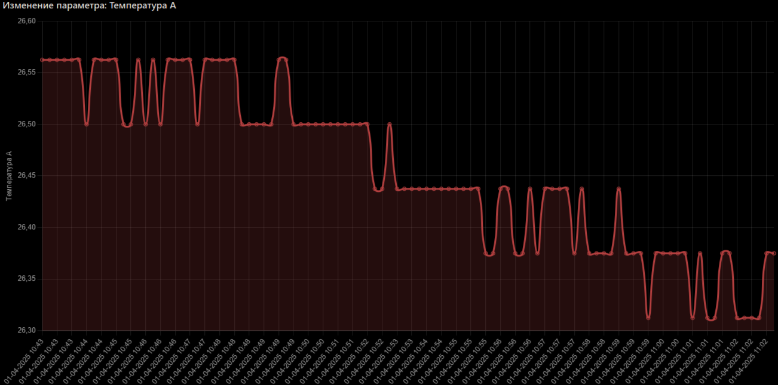
Изменение параметров температуры

Slide 12




Преимущества Использования
Надежность
Долгосрочная и стабильная работа
Гибкость
Легкая интеграция в любую систему
Эффективность
Оптимизация работы электросети
Простота Использования
Легкий доступ к данным для анализа

Slide 13
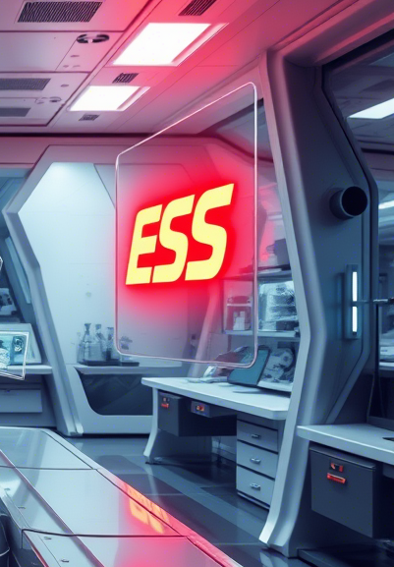
Заключение
1
2
Надежность
Эффективность
Полный контроль над электросетью
Оптимизация потребления энергии
3
Простота
Легкость использования

